Slide 1
La contaminación
La contaminación es la introducción de sustancias u otros elementos físicos en un medio que provocan que éste sea inseguro o no apto para su uso.¹ El medio puede ser un ecosistema, un medio físico o un ser vivo. El contaminante puede ser una sustancia química, energía (como sonido, calor, luz o radiactividad).
Es siempre una alteración negativa del estado natural del medio, y por lo general, se genera como consecuencia de la actividad humana considerándose una forma de impacto ambiental.
La contaminación puede clasificarse según el tipo de fuente de donde proviene, o por la forma de contaminante que emite o medio que contamina. Existen muchos agentes contaminantes entre ellos las sustancias químicas (como plaguicidas, cianuro, herbicidas y otros.), los residuos urbanos, el petróleo, o las radiaciones ionizantes. Todos estos pueden producir enfermedades, daños en los ecosistemas o el medioambiente. Además existen muchos contaminantes gaseosos que juegan un papel importante en diferentes fenómenos atmosféricos, como la generación de lluvia ácida, el debilitamiento de la capa de ozono, y el cambio climático.

Slide 2
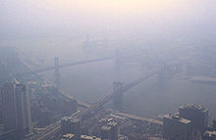
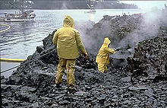
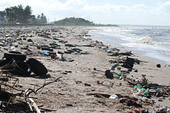


Slide 3
Tipos de contaminación 1-contaminación del agua 2- contaminación hídrica 3-contaminacon del suelo 4-contaminación acústica 5-contaminación del aire
.

Slide 4
Contaminación del Agua
Como su nombre lo sugiere, “Contaminación del agua” es el tipo de contaminación que supone la contaminación distintos cuerpos de agua. Varias criaturas acuáticas dependen de estos cuerpos de agua y sus características naturales nutritivos para apoyar su vida. Contaminación del Agua
La contaminación del agua es cualquier cambio químico, físico o biológico en la calidad del agua que tiene un efecto dañino en cualquier cosa viva que consuma ese agua. Cuando los seres humanos beben el agua contaminada tienen a menudo problemas de salud. La contaminación del agua puede también puede hacer a esta inadecuada para el uso deseado.

Slide 5
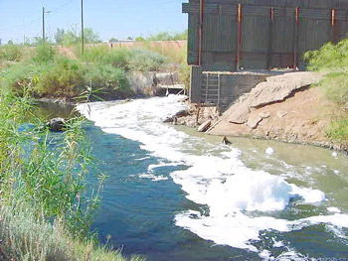
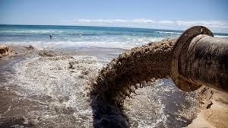
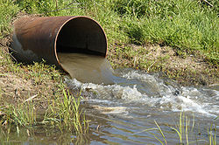

Slide 6
Contaminación hídrica
La contaminación hídrica o la contaminación del agua es una modificación de esta, generalmente provocada por el ser humano, que la vuelve impropia o peligrosa para el consumo humano, la industria, la agricultura, la pesca y las actividades recreativas, así como para los animales.¹
Aunque la contaminación de las aguas puede provenir de fuentes naturales, como la ceniza de un volcán,² la mayor parte de la contaminación actual proviene de actividades humanas.
El desarrollo y la industrialización suponen un mayor uso de agua, una gran generación de residuos, muchos de los cuales van a parar al agua y el uso de medios de transporte fluvial y marítimo que en muchas ocasiones, son causa de contaminación de las aguas. Las aguas superficiales son en general más vulnerables a la contaminación de origen antrópico que las aguas subterráneas, por su exposición directa a la actividad humana. Por otra parte, una fuente superficial puede restaurarse más rápidamente que una fuente subterránea a través de ciclos de escorrentía estacionales

Slide 7
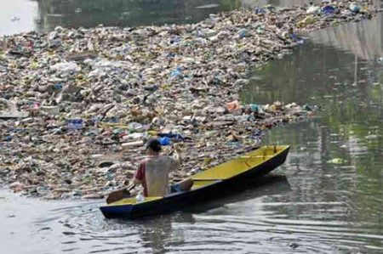
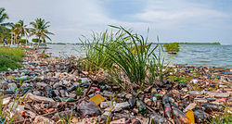
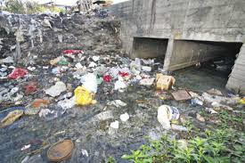

Slide 8
Contaminación del suelo
La contaminación del suelo es una degradación de la calidad del suelo asociada a la presencia de sustancias químicas.¹Se define como el aumento en la concentración de compuestos químicos, de origen antropogénico, que provoca cambios perjudiciales y reduce su empleo potencial, tanto por parte de la actividad humana, como por la naturaleza.² ³
Se habla de contaminación del suelo cuando se introducen sustancias o elementos de tipo sólido, líquido o gaseoso que ocasionan que se afecte la biota edáfica, las plantas, la vida animal y la salud humana.
El suelo generalmente se contamina de diversas formas: cuando se rompen tanques de almacenamiento subterráneo, cuando se aplican pesticidas, por filtraciones del alcantarillado y pozos ciegos, o por acumulación directa de productos industriales o radioactivos.
Los productos químicos más comunes incluyen derivados del petróleo, solventes, pesticidas y otros metales pesados. Este fenómeno está estrechamente relacionado con el grado de industrialización e intensidad del uso de productos químicos.

Slide 9
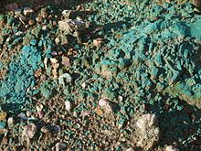
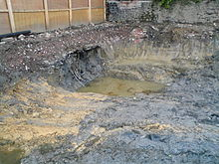
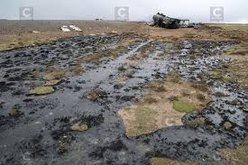

Slide 10
Contaminación acústica
Se llama contaminación acústica (o contaminación sonora) al exceso de sonido que altera las condiciones normales del ambiente en una determinada zona. Si bien el ruido no se acumula, traslada o mantiene en el tiempo como las otras contaminaciones, también puede causar grandes daños en la calidad de vida de las personas si no se controla bien o adecuadamente.
El término “contaminación acústica” hace referencia al ruido (entendido como sonido excesivo y molesto), provocado por las actividades humanas (tráfico, industrias, locales de ocio, aviones, etc.), que produce efectos negativos sobre la salud auditiva, física y mental de los seres vivos.

Slide 11
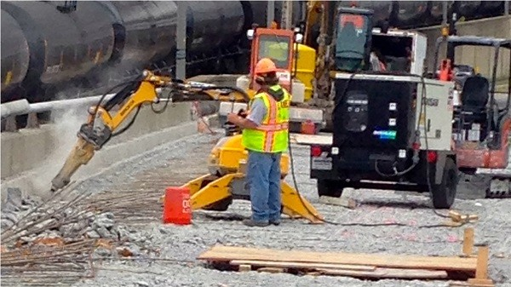
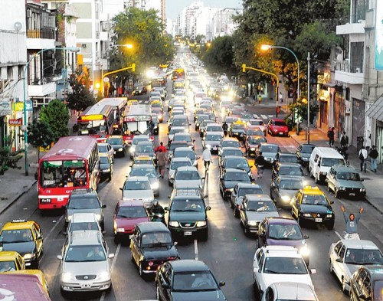
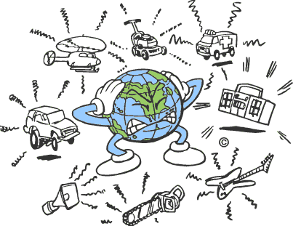

Slide 12
Contaminación del aire
e entiende por contaminación atmosférica a la presencia en el aire de materias o formas de energía que implican riesgo, daño o molestia grave para las personas y bienes de cualquier naturaleza,¹ así como que puedan atacar a distintos materiales, reducir la visibilidad o producir olores desagradables.
Desde que la Revolución Industrial inició, en la segunda mitad del siglo XVIII, los procesos de producción en las fábricas, el desarrollo del transporte y el uso de los combustibles han incrementado la concentración del dióxido de carbono en la atmósfera y otros gases que son muy perjudiciales para la salud, como los óxidos de azufre y los óxidos de nitrógeno.

Slide 13
